Slide 1
SiPM读出电子学汇报
韩灵芝
2024.04.02

Slide 2
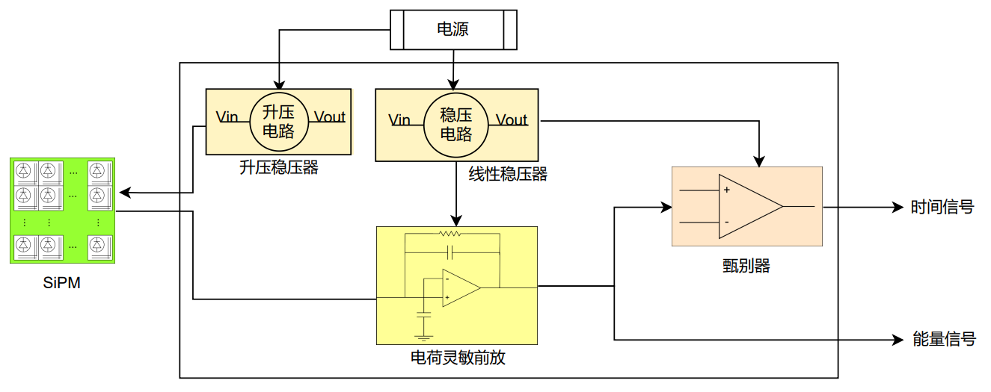
系统总体设计
使用±6V外部电源输入
通过升压稳压器将电压升至30V，获得一个稳定的电压，确保SiPM正常运行
电源电压经过低压差线性稳压器获得±5V电压给运放供电
SiPM生成的脉冲信号经过电荷灵敏前置放大器，通过积分获取其能量
放大后的信号经过甄别器获取时间信息

Slide 3
SiPM选型
 | 安森美MicroFJ-60035 | 京邦TN3050 | 滨松S13360-6075CS | 滨松S13361-3050
工作电压 | 25.2--30.7V | 25.8--30.2V | 51--61V | 51--61V
芯片尺寸 （有效感光面积） | 6.07 × 6.07 mm² | 3 × 3 mm² | 6 × 6mm² | 3 × 3 mm²
暗计数率 | 150 kHz/mm² | 典型124/最大288kHz/mm² | 典型2000/最大6000kbps | 典型0.5/最大1.5Mbps
增益 | 6.3×10⁶ | 2.7×10⁶ | 4.0×10⁶ | 1.7×10⁶
上升时间 | 250ps | 1.3ns
像素数 | 22292 | 3364 | 6400 | 3584

Slide 4
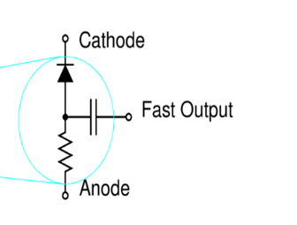
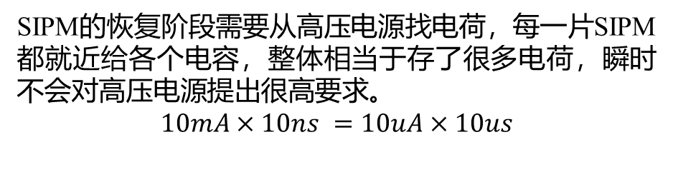
SiPM电流
SIPM的恢复阶段需要从高压电源找电荷，每一片SIPM都就近给各个电容，整体相当于存了很多电荷，瞬时不会对高压电源提出很高要求。
$$10mA×10ns =10uA×10us$$

Slide 5
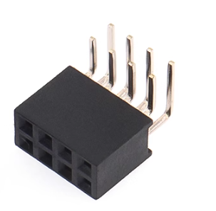
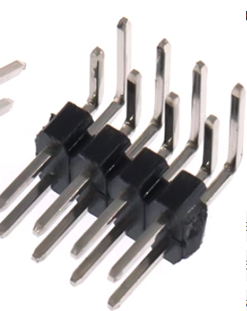
连接器
Current Rating:2A
Dielectric Withstanding:500V AC

Slide 6
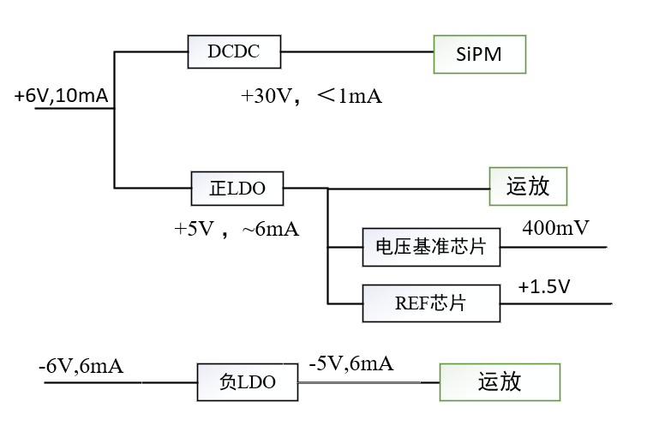
电源设计

Slide 7
前置放大器
电容：将输入的电荷转换成相应的电压信号
泄漏电阻：解决电荷积累的问题
钳位二极管保护器：限制电路中的电压，防止电压超过设定的阈值
场效应管：保证第一级产生较小的噪声，从而提高放大电路的信噪比
极零相消电路：改善输出波形，降低输出信号的下降时间，减少信号堆积

Slide 8
甄别器
DISC_P_1
1
OUT+
OUT-
6
DISC_N_1
GND
2
VEE
VCCI/VCCO
5
P5V0
29.1k
COM_IN_DIS_1
3
IN+
IN-
4
VTH1
Vref
OUTX1
COM_IN_DIS_1
tlv3604
1k
0
GND
OUTX1
COM_IN_1
0
OUT_T_1
1
OUT
VCC
6
P5V0
GND
2
VEE
LE/HYS
5
P5V0
29.1k
COM_IN_1
3
IN+
IN-
4
VTH1
Vref
tlv3603?E?
1k
GND
差分输出具有诸多优点如抑制共模噪声，提高抗干扰能力，提高信号完整性，减少共模电压的影响，所以我们保留差分设计

Slide 9
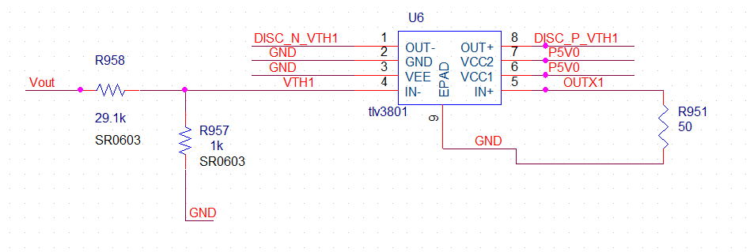
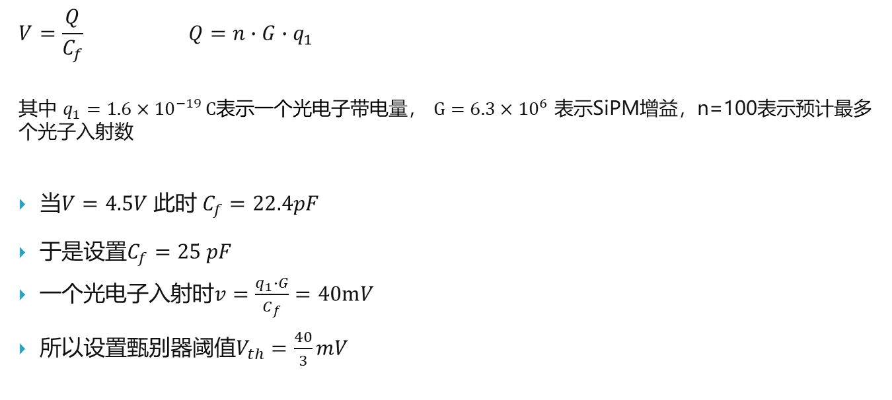
参数设置
$$V=\frac{Q}{C_{f}} Q=n∙G∙q_{1}$$
其中 $q_{1}=1.6×{10}^{−19 }C$表示一个光电子带电量， $G=6.3×{10}^{6}$ 表示SiPM增益，n=100表示预计最多个光子入射数
当$V=4.5V 此时 C_{f}=22.4pF$
于是设置$C_{f}=25 pF$
一个光电子入射时$v=\frac{q_{1}∙G}{C_{f}}=40mV$
所以设置甄别器阈值$V_{th}=\frac{40}{3}mV$

